Slide 1
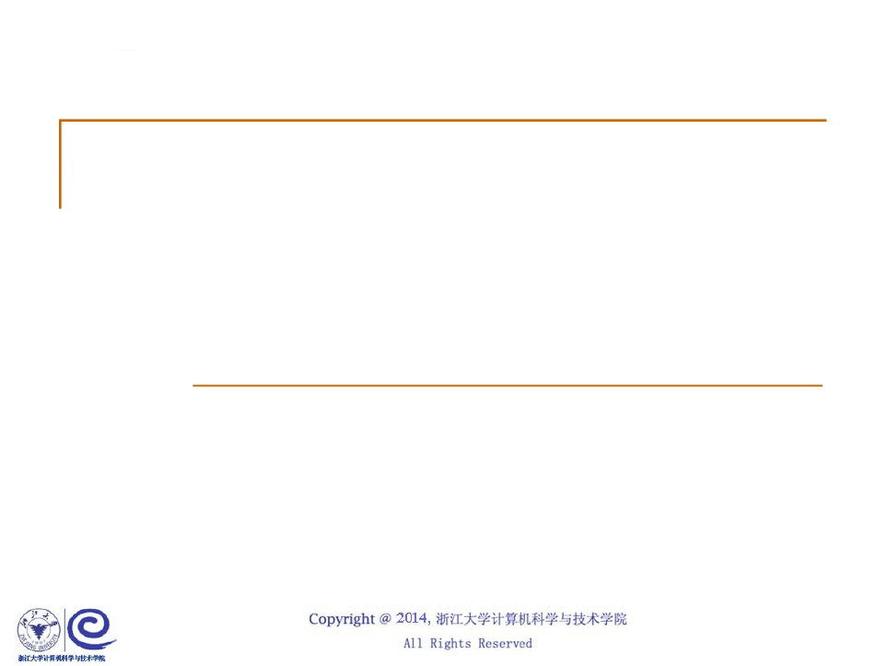
第十讲 排序（下）
浙江大学 陈 越

Slide 2
10.3 基数排序

Slide 3


Slide 4
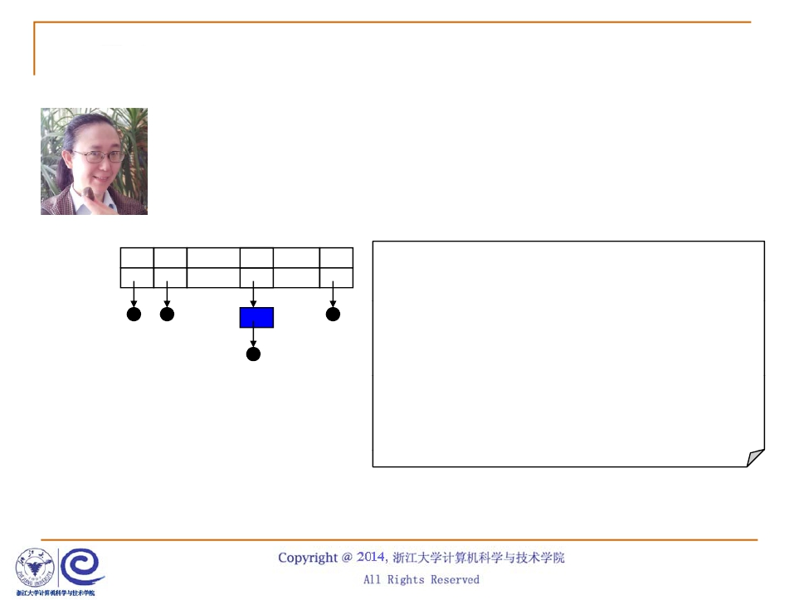
桶排序
假设我们有 N 个学生，他们的成绩是0到100之间
的整数（于是有 M = 101 个不同的成绩值）。如
何在线性时间内将学生按成绩排序？
0
1
88
100
void Bucket_Sort(ElementType A[], int N)
count
{ count[]初始化;
while (读入1个学生成绩grade)
将该生插入count[grade]链表;
for ( i=0; i<M; i++ ) {
if ( count[i] )
如果 M >> N
该怎么办？
输出整个count[i]链表;
T(N, M) = O( M+N )
}
}

Slide 5
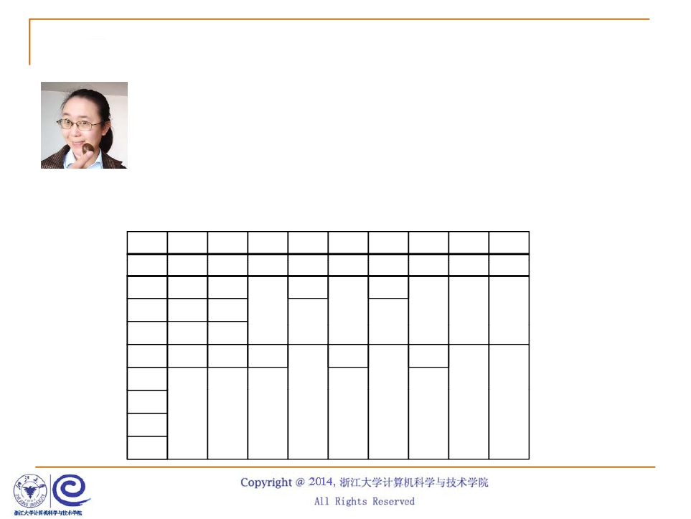
基数排序
假设我们有 N = 10 个整数，每个整数的值在0到
999之间（于是有 M = 1000 个不同的值）。还有
可能在线性时间内排序吗？
输入序列: 64, , 8, , 216, , 512, , 27, , 729, , 0, , 1, , 343, , 125
用“次位优先”（Least Significant Digit）
T=O(P(N+B))
Bucket
0
1
2
3
4
5
6
7
8
9
Pass 1
0
1
512 343
64
125 216
27
8
729
0
512 125
343
64
Pass 2
1
8
216
27
729
0
125 216 343
512
729
1
Pass 3
8
27
64

Slide 6
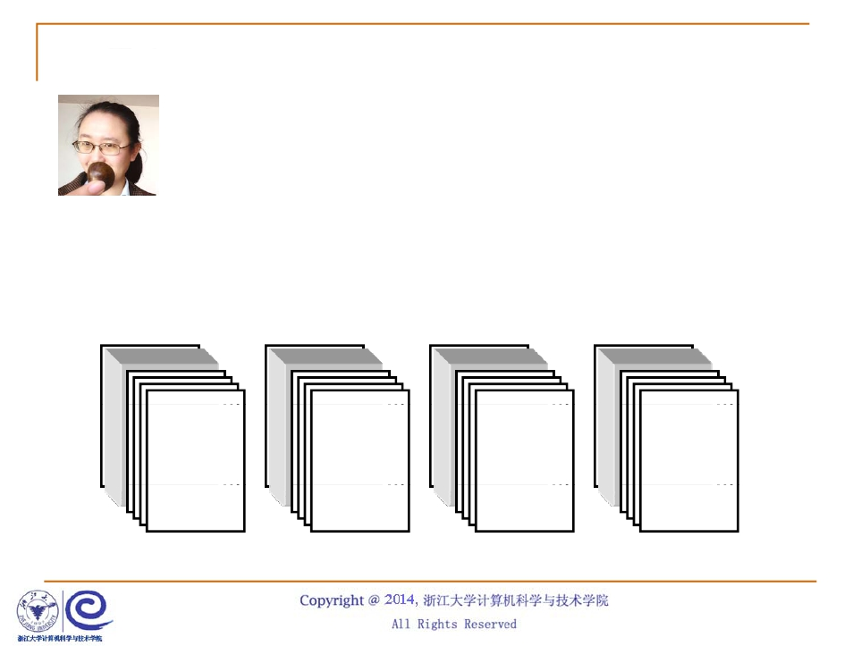
多关键字的排序
一副扑克牌是按2种关键字排序的
K 0[花色]
K 1[面值]
有序结果：
♣ < ♦ < ♥ < ♠
2 < 3 < 4 < 5 < 6 < 7 < 8 < 9 < 10 < J < Q < K <A
2♣ ... A♣ 2♦ ... A♦ 2♥ ... A♥ 2♠ ... A♠
☞ 用“主位优先” ( Most Significant Digit ) 排序：为花色建4个桶
3
♣
♣
♣
♦♦
4
♥
A
♠
5
♦
♦
♦♦
♥♥
♠
♥♥
♥♥
♣
♣
♦
♥
♠
3
5
4
A
在每个桶内分别排序，最后合并结果。

Slide 7
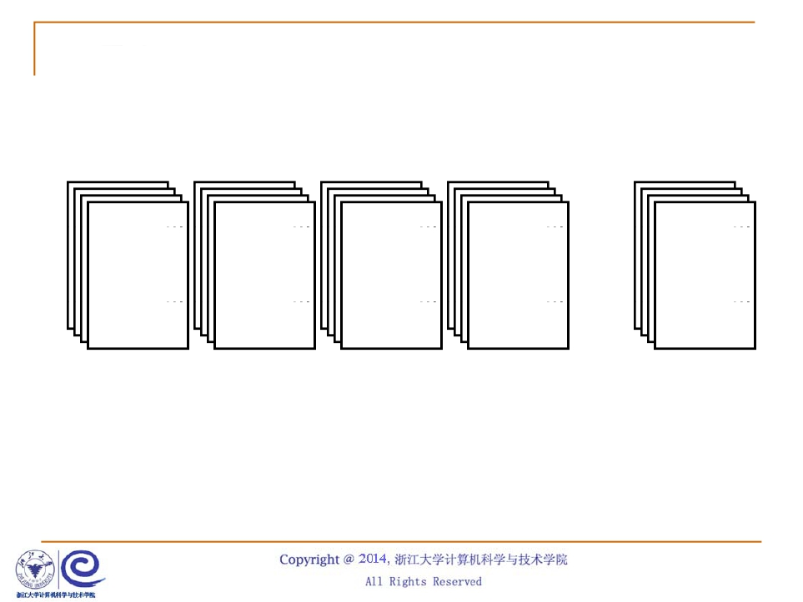
多关键字的排序
■
用“次位优先” ( Least Significant Digit ) 排序：为面值建13个桶
2
♣
♣
3
♣
♣
♣
4
♥
♦♦
A
♠
♥♥
5
♦
♦
♦♦
... ♠
♥♥
♥♥
♣
♣
♣
♣
♥
♦
♠
2
3
4
5
A
■
■
将结果合并，然后再为花色建4个桶
问题：LSD任何时候都比MSD快吗？

